Slide 1
MySQL服务器安装

Slide 2
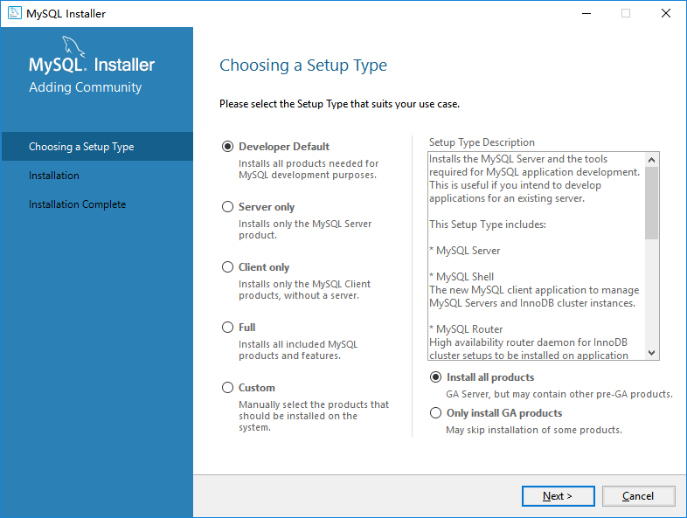
选择Developer Default或Server Only

Slide 3
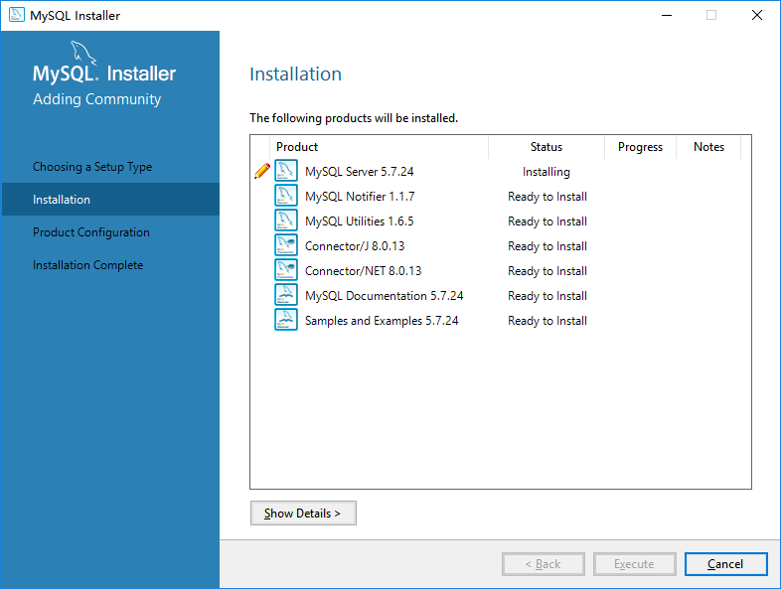

Slide 4
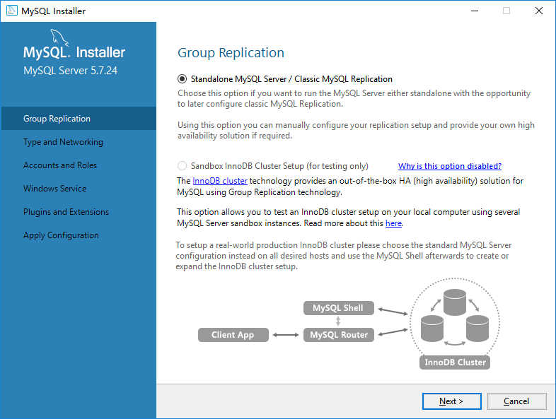
选择第一项

Slide 5
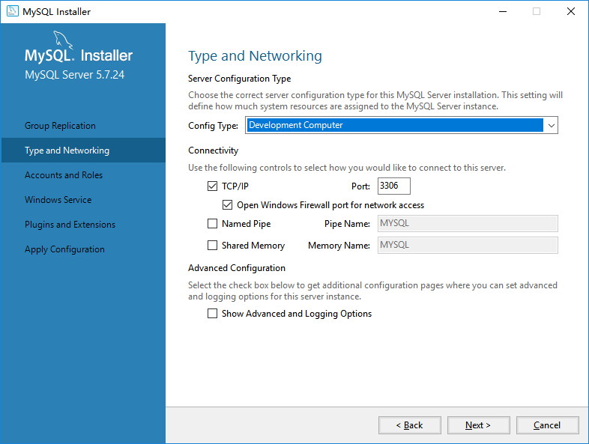

Slide 6
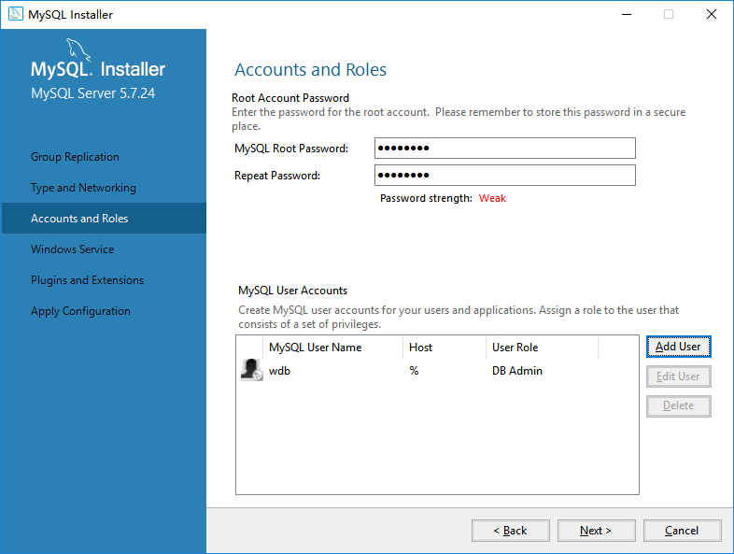
输入root用户密码，创建用户

Slide 7
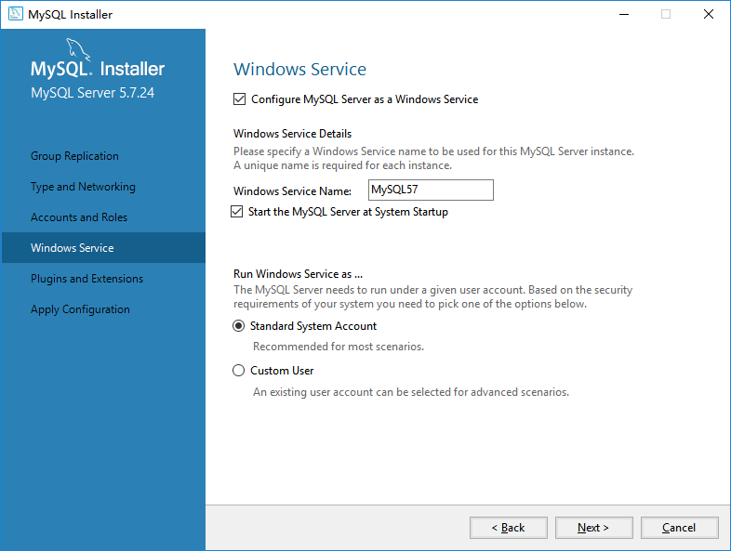
设置服务器名称

Slide 8
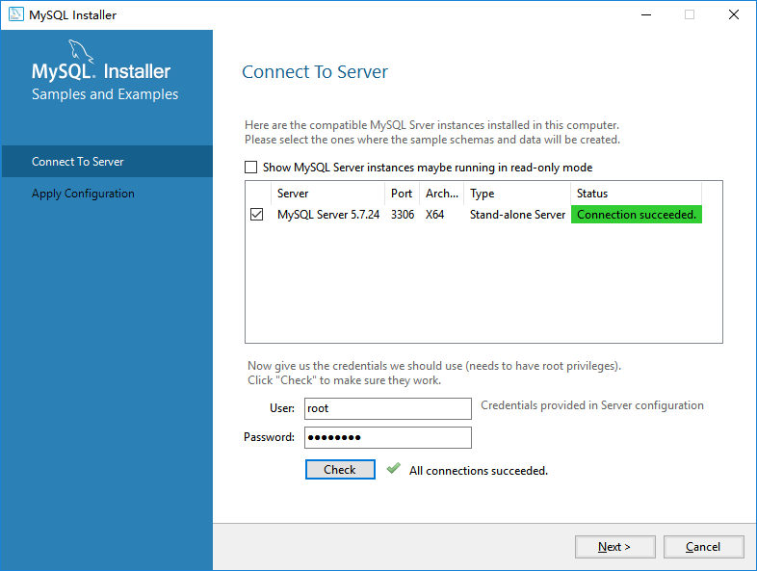
安装完成后，测试服务

